Slide 1
CollaboratiVET-Lehrplan für Lehrkraft /Ausbilder /Erzieher in der beruflichen Bildung
Modul 4: Umsetzung des "Flipped Classroom"-Ansatzes und des kollaborativen Lernens
Enheit 4 - Praktische Strategien für die Umgestaltung des Klassenzimmers
Von der Europäischen Union finanziert. Die geäußerten Ansichten und Meinungen entsprechen jedoch ausschließlich denen des Autors bzw. der Autoren und spiegeln nicht zwingend die der Europäischen Union oder der Europäischen Exekutivagentur für Bildung und Kultur (EACEA) wider. Weder die Europäische Union noch die EACEA können dafür verantwortlich gemacht werden.

Slide 2
Lernziele
Die Rolle der Neuartigkeit beim Lernen verstehen
Maximieren Sie die Effektivität Ihrer persönlichen Interaktionen:
Erleichterung einer effektiven Planung für Schüler:
Entwickeln Sie die wichtigsten Schülerfähigkeiten für Flipped Learning:
Förderung der kontinuierlichen Verbesserung und Anpassungsfähigkeit:
Anwendung praktischer Techniken für die Umstellung des Klassenzimmers

Slide 3
Die Rolle der Neuartigkeit beim Lernen
In einem umgedrehten Klassenzimmer, in dem die traditionellen Lernstrukturen umgedreht werden, spielen Neuartigkeit und Abwechslung eine entscheidende Rolle. Durch die Veränderung der Art und Weise, wie Unterrichtsinhalte vermittelt werden und wie man mit ihnen interagiert, wird das Engagement der Lernenden erheblich gesteigert. Neuartigkeit weckt die Neugier und das Interesse der Schüler. Dies kann erreicht werden durch:
Nutzung verschiedener Arten von Multimedia, wie fesselnde Videos, Podcasts und interaktive Simulationen, um Informationen auf vielfältige und anregende Weise zu präsentieren.
Regelmäßige Änderung der Struktur der Aktivitäten im Unterricht, abwechselnd mit Gruppendiskussionen, praktischen Projekten und kreativen Problemlösungssitzungen.
Interaktive Einführung neuer Themen oder Konzepte, z. B. durch Gamification oder szenariobasiertes Lernen, um die aktive Teilnahme und das kritische Denken zu fördern.
Hier finden Sie einen Leitfaden von Dana Corey mit 13 interaktiven Präsentationsideen, die Schüler im Unterricht ansprechen:
https://www.avocor.com/blog/interactive-presentation-ideas-for-classroom/
Von der Europäischen Union finanziert. Die geäußerten Ansichten und Meinungen entsprechen jedoch ausschließlich denen des Autors bzw. der Autoren und spiegeln nicht zwingend die der Europäischen Union oder der Europäischen Exekutivagentur für Bildung und Kultur (EACEA) wider. Weder die Europäische Union noch die EACEA können dafür verantwortlich gemacht werden.

Slide 4
Die Rolle der Neuartigkeit beim Lernen
Die Einführung neuer Elemente in die Lehrmethoden hält die Lernerfahrung frisch und fesselnd. Dadurch wird verhindert, dass der Prozess routinemäßig oder eintönig wird, was der Schlüssel dazu ist, den Enthusiasmus der Schüler aufrechtzuerhalten und zu verhindern, dass sie sich zurückziehen. Neuartige Lehrmethoden sorgen dafür, dass jede Lerneinheit eine Gelegenheit für Entdeckungen und Aufregung ist.
Außerdem wird die aktive Beteiligung der Schüler an ihrem Lernprozess gefördert. Dies führt zu einem tieferen Verständnis und zum Behalten des Stoffes. Wenn Studierende neue und unerwartete Lernmethoden kennenlernen, engagieren sie sich intensiver, stellen kritischere Fragen und verstehen den Stoff umfassender.
Von der Europäischen Union finanziert. Die geäußerten Ansichten und Meinungen entsprechen jedoch ausschließlich denen des Autors bzw. der Autoren und spiegeln nicht zwingend die der Europäischen Union oder der Europäischen Exekutivagentur für Bildung und Kultur (EACEA) wider. Weder die Europäische Union noch die EACEA können dafür verantwortlich gemacht werden.

Slide 5
Maximierung des Lernens von Angesicht zu Angesicht
Das Flipped-Classroom-Modell unterstreicht, wie wichtig es ist, die Unterrichtszeit effektiv zu nutzen. Es ist entscheidend, die Schüler in Aktivitäten einzubinden, die am meisten von direkter Interaktion und Diskussion profitieren.
Die Präsenzveranstaltungen bieten die Möglichkeit, das Verständnis der online eingeführten Konzepte durch interaktive und gemeinschaftliche Aktivitäten zu vertiefen.
Von der Europäischen Union finanziert. Die geäußerten Ansichten und Meinungen entsprechen jedoch ausschließlich denen des Autors bzw. der Autoren und spiegeln nicht zwingend die der Europäischen Union oder der Europäischen Exekutivagentur für Bildung und Kultur (EACEA) wider. Weder die Europäische Union noch die EACEA können dafür verantwortlich gemacht werden.

Slide 6
Maximierung des Lernens von Angesicht zu Angesicht Effektive Aktivitäten im Klassenzimmer
Geben Sie interaktiven Aktivitäten während der Präsenzveranstaltungen den Vorrang. Dazu gehören Gruppendiskussionen, gemeinsame Problemlösungen und praktische Projekte, die eine aktive Beteiligung und ein tieferes Verständnis des Online-Materials fördern. Die Aktivitäten sollten so gestaltet sein, dass sie das online Gelernte anwenden und vertiefen, um kritisches Denken und die Anwendung in der Praxis zu fördern.
Werfen Sie einen Blick auf diesen Artikel von Avid, um mehr darüber zu erfahren, wie Sie Ihre persönliche Zeit maximieren können:
https://avidopenaccess.org/resource/flip-the-learning-in-your-classroom/
Von der Europäischen Union finanziert. Die geäußerten Ansichten und Meinungen entsprechen jedoch ausschließlich denen des Autors bzw. der Autoren und spiegeln nicht zwingend die der Europäischen Union oder der Europäischen Exekutivagentur für Bildung und Kultur (EACEA) wider. Weder die Europäische Union noch die EACEA können dafür verantwortlich gemacht werden.

Slide 7
Maximierung des Lernens von Angesicht zu Angesicht Optimierung des Engagements im Klassenzimmer
Setzen Sie auf aktive Lerntechniken, um die Beteiligung der Schüler zu maximieren. Nutzen Sie Methoden wie Debatten, Rollenspiele oder Fallstudien, um eine dynamische Lernumgebung zu schaffen. Die Rolle des Lehrkrafts ist von zentraler Bedeutung, wenn es darum geht, Diskussionen zu moderieren, Gruppenaktivitäten zu leiten und sicherzustellen, dass alle Schüler aktiv teilnehmen und den Stoff aufnehmen.
Debatten
Dynamische Lernumgebung
Rollenspiele
Fallstudien
Von der Europäischen Union finanziert. Die geäußerten Ansichten und Meinungen entsprechen jedoch ausschließlich denen des Autors bzw. der Autoren und spiegeln nicht zwingend die der Europäischen Union oder der Europäischen Exekutivagentur für Bildung und Kultur (EACEA) wider. Weder die Europäische Union noch die EACEA können dafür verantwortlich gemacht werden.

Slide 8
Maximierung des Lernens von Angesicht zu Angesicht Integration mit Online-Lernen
Nahtlose Integration von Präsenz- und Online-Lernkomponenten. Stellen Sie sicher, dass die Online-Lernaktivitäten die Schüler auf die interaktive und gemeinschaftliche Arbeit im Klassenzimmer vorbereiten. Erwägen Sie, Online-Diskussionen als Grundlage für die Aktivitäten in der Klasse zu nutzen, so dass die Schüler mit Ideen und Fragen vorbereitet sind und bereit sind, sich mit dem Thema zu beschäftigen
IN-CLASS WORK
QUIZZES
ONLINE-DISKUSSIONEN
Lesen Sie diesen Artikel über Blended Learning: Die Kombination von Online- und Präsenzunterricht: https://www.learnow.live/blog/blended-learning-combining-online-and-in-person-instruction
Von der Europäischen Union finanziert. Die geäußerten Ansichten und Meinungen entsprechen jedoch ausschließlich denen des Autors bzw. der Autoren und spiegeln nicht zwingend die der Europäischen Union oder der Europäischen Exekutivagentur für Bildung und Kultur (EACEA) wider. Weder die Europäische Union noch die EACEA können dafür verantwortlich gemacht werden.

Slide 9
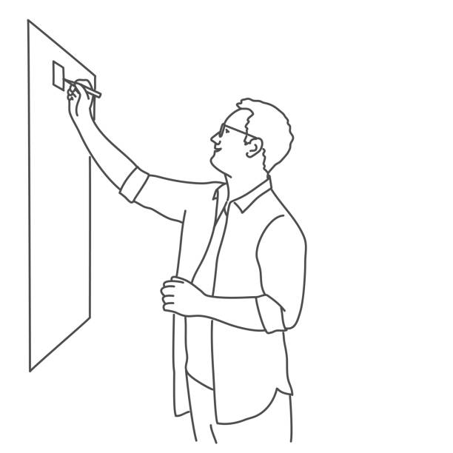
Förderung einer effektiven Planung der Schüler
Beim Flipped-Classroom-Modell ist die Fähigkeit der Studierenden, sich ihre Lernzeit einzuteilen, wichtig für erfolgreiches selbstgesteuertes Lernen. Eine gute Planung hilft ihnen, das Beste aus den Online-Lernsitzungen herauszuholen, sodass sie besser vorbereitet und engagiert in den Präsenzunterricht gehen können.
Als Lehrkraft ist es wichtig, den Schülern zu helfen, ihre Zeit für das Selbststudium zu organisieren, indem Sie sie ermutigen, einen konsistenten Lernplan zu erstellen. Betonen Sie, wie wichtig es ist, sich für jede Sitzung spezifische, realistische Ziele zu setzen. Schlagen Sie außerdem die Verwendung von Planungstools wie digitalen Kalendern, Lern-Apps oder Aufgabenlisten vor, um den Schülern zu helfen, ihre Aufgaben zu verwalten, Aufgaben zu verfolgen und Fristen effektiv einzuhalten.
Lesen Sie diesen Artikel von simplilearn über 10 Zeitmanagementfähigkeiten und -techniken für Studierende: https://www.simplilearn.com/tutorials/time-management-tutorial/best-time-management-tips-for-students
Von der Europäischen Union finanziert. Die geäußerten Ansichten und Meinungen entsprechen jedoch ausschließlich denen des Autors bzw. der Autoren und spiegeln nicht zwingend die der Europäischen Union oder der Europäischen Exekutivagentur für Bildung und Kultur (EACEA) wider. Weder die Europäische Union noch die EACEA können dafür verantwortlich gemacht werden.

Slide 10
Vorteile einer effektiven Planung für Studenten
Die Lernplanung ermöglicht es den Lernenden, ihre Ausbildung selbst in die Hand zu nehmen, indem sie ihre Zeit einteilen und sich klare Ziele setzen. Dieser Ansatz verbessert die Lernergebnisse, reduziert den Stress und fördert die Teilnahme am Unterricht.
Verbessertes Zeitmanagement: Die Planung hilft den Schülern, ihre Zeit effektiv einzuteilen, um ein Pauken in letzter Minute zu verhindern und genügend Zeit für anspruchsvolle Konzepte zu haben.
Besseres Verständnis: Eine regelmäßige Planung ermöglicht die Wiederholung schwieriger Themen, was zu einem tieferen, langfristigen Verständnis des Stoffes führt.
Geringerer Stress: Die Planung reduziert Ängste, indem sie einen klaren Weg zur Einhaltung von Fristen aufzeigt, wodurch sich die Schüler weniger überfordert fühlen.
Auswirkungen auf die Lernergebnisse
Von der Europäischen Union finanziert. Die geäußerten Ansichten und Meinungen entsprechen jedoch ausschließlich denen des Autors bzw. der Autoren und spiegeln nicht zwingend die der Europäischen Union oder der Europäischen Exekutivagentur für Bildung und Kultur (EACEA) wider. Weder die Europäische Union noch die EACEA können dafür verantwortlich gemacht werden.

Slide 11
Vorteile einer effektiven Planung für Studenten
Sinnvolles Engagement: Schüler, die im Voraus planen, kommen besser vorbereitet zum Unterricht, was zu durchdachteren Beiträgen und Diskussionen führt.
Vorbereitet sein: Die Planung hilft den Schülern, sich sicher und bereit für Diskussionen und Aufgaben zu fühlen, und fördert die aktive Teilnahme am Unterricht.
Verbesserte Teilnahme am Unterricht
Hergestellt mit AI
Von der Europäischen Union finanziert. Die geäußerten Ansichten und Meinungen entsprechen jedoch ausschließlich denen des Autors bzw. der Autoren und spiegeln nicht zwingend die der Europäischen Union oder der Europäischen Exekutivagentur für Bildung und Kultur (EACEA) wider. Weder die Europäische Union noch die EACEA können dafür verantwortlich gemacht werden.

Slide 12
Förderung einer effektiven Planung der Schüler
Die Rolle des Erziehers
Pädagogen können den Schülern die Planung erleichtern, indem sie klare Anweisungen, relevante Ressourcen und einen Rahmen für die Steuerung des eigenständigen Lernens bereitstellen.
Regelmäßige Überprüfungen und Rückmeldungen zu den Planungs- und Lernfortschritten der Schüler können von großem Nutzen sein. Ziehen Sie in Erwägung, Planungs- und Organisationsfähigkeiten in den Lehrplan aufzunehmen und den Schülern wirksame Strategien zur Organisation und Steuerung ihres Lernprozesses zu vermitteln.
Von der Europäischen Union finanziert. Die geäußerten Ansichten und Meinungen entsprechen jedoch ausschließlich denen des Autors bzw. der Autoren und spiegeln nicht zwingend die der Europäischen Union oder der Europäischen Exekutivagentur für Bildung und Kultur (EACEA) wider. Weder die Europäische Union noch die EACEA können dafür verantwortlich gemacht werden.

Slide 13
Entwicklung von Schlüsselkompetenzen für flipped learning
In einem umgedrehten Klassenzimmer sind Schlüsselkompetenzen der Schüler wie Zeitmanagement, Selbstregulierung und effektive Kommunikation entscheidend. Diese Fähigkeiten sind entscheidend für den akademischen Erfolg in diesem Modell und sind ebenso wichtig für reale Szenarien, die die Schüler auf das Leben außerhalb des Klassenzimmers vorbereiten.
Selbstregulierung und Zeitmanagement lehren:
Helfen Sie den Schülern, sich klare Ziele zu setzen, ihre Fortschritte zu überwachen und über ihr Lernen zu reflektieren. Lehren Sie Zeitmanagement, indem Sie sie anleiten, Aufgaben zu priorisieren und Lernpläne zu erstellen, um die Zeit effektiv zu nutzen.
Verbesserung der Kommunikationsfähigkeiten: Fördern Sie Gruppenprojekte, Präsentationen und Feedback von Gleichaltrigen, um die Kommunikation zu verbessern und den Schülern zu helfen, ihre Ideen zu artikulieren und konstruktiv zu reagieren.
Erleichterung der Entwicklung von Fertigkeiten: Integrieren Sie Aktivitäten, die Zeitmanagement- und Kommunikationsfähigkeiten fördern, während Sie diese Verhaltensweisen vorleben und eine unterstützende Umgebung für Übung und Wachstum schaffen.
Von der Europäischen Union finanziert. Die geäußerten Ansichten und Meinungen entsprechen jedoch ausschließlich denen des Autors bzw. der Autoren und spiegeln nicht zwingend die der Europäischen Union oder der Europäischen Exekutivagentur für Bildung und Kultur (EACEA) wider. Weder die Europäische Union noch die EACEA können dafür verantwortlich gemacht werden.

Slide 14
Kontinuierliche Verbesserung im "flipped classroom
Eine Kultur der ständigen Weiterentwicklung bedeutet, dass der "Flipped Classroom"-Ansatz im Hinblick auf Effektivität und Engagement kontinuierlich verfeinert wird.
Seien Sie offen für Feedback und anpassungsfähig, indem Sie Ihre Lehrmethoden an die Bedürfnisse der Schüler und den technischen Fortschritt anpassen.
Von der Europäischen Union finanziert. Die geäußerten Ansichten und Meinungen entsprechen jedoch ausschließlich denen des Autors bzw. der Autoren und spiegeln nicht zwingend die der Europäischen Union oder der Europäischen Exekutivagentur für Bildung und Kultur (EACEA) wider. Weder die Europäische Union noch die EACEA können dafür verantwortlich gemacht werden.

Slide 15
Kontinuierliche Verbesserung im "flipped classroom
Regelmäßige Beurteilungen, sowohl formell (Tests, Projekte) als auch informell (Diskussionen, Beobachtungen), sind für die Bewertung der Effizienz des "flipped classroom" von entscheidender Bedeutung.
Bewertung und Feedbackschleife
Nutzen Sie das Feedback der Schüler als wichtige Ressource, um herauszufinden, was funktioniert und wo noch Verbesserungsbedarf besteht, und optimieren Sie so die Lernerfahrung.
Fortlaufende berufliche Weiterbildung durch Workshops, Seminare oder Online-Kurse zum Thema "Flipped Learning" und innovativer Unterricht.
Berufliche Entwicklung für Pädagogen
Vernetzen Sie sich mit anderen Pädagogen, um sich über Erfahrungen, Herausforderungen und erfolgreiche Praktiken im "flipped classroom" auszutauschen.
Von der Europäischen Union finanziert. Die geäußerten Ansichten und Meinungen entsprechen jedoch ausschließlich denen des Autors bzw. der Autoren und spiegeln nicht zwingend die der Europäischen Union oder der Europäischen Exekutivagentur für Bildung und Kultur (EACEA) wider. Weder die Europäische Union noch die EACEA können dafür verantwortlich gemacht werden.

Slide 16
Kontinuierliche Verbesserung im "flipped classroom
Beziehen Sie die Studierenden in die kontinuierliche Verbesserung durch von Studierenden geführte Diskussionen, Vorschlagsboxen oder regelmäßige Reflexionssitzungen ein. Die Einsichten der Studierenden sind von entscheidender Bedeutung; ihre Perspektiven können die Lernerfahrung erheblich verbessern und zur Feinabstimmung des flipped classroom beitragen.
Einbeziehung der Schüler in den Verbesserungsprozess
Lesen Sie diesen Artikel von Maria Kampen über 6 Beurteilungsarten und wie man sie einsetzt: https://www.prodigygame.com/main-en/blog/types-of-assessment/
Wie können Sie das Feedback der SchülerInnen nutzen, um Ihre Praxis zu ändern? Lesen Sie diesen Artikel von Edutopia, um die Antwort zu erfahren: https://www.edutopia.org/article/question-change-teaching-practice-student-feedback/
Von der Europäischen Union finanziert. Die geäußerten Ansichten und Meinungen entsprechen jedoch ausschließlich denen des Autors bzw. der Autoren und spiegeln nicht zwingend die der Europäischen Union oder der Europäischen Exekutivagentur für Bildung und Kultur (EACEA) wider. Weder die Europäische Union noch die EACEA können dafür verantwortlich gemacht werden.

Slide 17
Förderung des Engagements der Schüler in einem umgedrehten Klassenzimmer
Integrieren Sie aktive Lerntechniken wie problembasiertes Lernen, Diskussionen in der Klasse und interaktive Projekte, um das Engagement zu steigern. Stellen Sie die Aktivitäten stärker in den Mittelpunkt, damit die Lernenden ihren Lernweg aktiv gestalten und ihr Wissen praktisch anwenden können.
Personalisierung von Lernerfahrungen:
Personalisiertes Lernen, um den unterschiedlichen Bedürfnissen und Interessen der Schüler gerecht zu werden. Passen Sie Inhalte, Aktivitäten und Bewertungen so an, dass sie den verschiedenen Lernstilen gerecht werden. Beispiele hierfür sind die Wahlmöglichkeit bei den Aufgaben, der Einsatz unterschiedlicher Lehrmethoden und die Bereitstellung verschiedener Ressourcen, um den individuellen Vorlieben gerecht zu werden.
Einsatz von Technologie für Engagement:
Nutzen Sie technologische Hilfsmittel wie interaktive Quizze, virtuelle Realität und kollaborative Online-Plattformen, um das Engagement der Schüler zu fördern. Integrieren Sie diese Tools sowohl in die Online-Vorbereitung als auch in die Präsenzveranstaltungen, um eine nahtlose und interaktive Lernerfahrung zu schaffen.
Aufbau einer kollaborativen Lernumgebung:
Zusammenarbeit ist der Schlüssel zu einem "flipped classroom". Nutzen Sie Strategien wie Gruppenprojekte und Peer-Learning, um eine starke Klassengemeinschaft aufzubauen. Fördern Sie das Zugehörigkeitsgefühl und die Teamarbeit unter den Schülern und ermutigen Sie sie zu gemeinsamen Problemlösungen und Lernerfahrungen.
Von der Europäischen Union finanziert. Die geäußerten Ansichten und Meinungen entsprechen jedoch ausschließlich denen des Autors bzw. der Autoren und spiegeln nicht zwingend die der Europäischen Union oder der Europäischen Exekutivagentur für Bildung und Kultur (EACEA) wider. Weder die Europäische Union noch die EACEA können dafür verantwortlich gemacht werden.

Slide 18
Flipping über das Klassenzimmer hinaus
Erweitern Sie das "Flipped Classroom"-Modell über den traditionellen akademischen Bereich hinaus auf außerschulische Aktivitäten, Workshops und reale Projekte, um den Bildungsbereich zu erweitern. Diese Erweiterung verbessert die Anwendbarkeit des Gelernten in der realen Welt und fördert eine ganzheitliche Bildung, die die Theorie im Klassenzimmer mit praktischen Erfahrungen verbindet.
Von der Europäischen Union finanziert. Die geäußerten Ansichten und Meinungen entsprechen jedoch ausschließlich denen des Autors bzw. der Autoren und spiegeln nicht zwingend die der Europäischen Union oder der Europäischen Exekutivagentur für Bildung und Kultur (EACEA) wider. Weder die Europäische Union noch die EACEA können dafür verantwortlich gemacht werden.

Slide 19
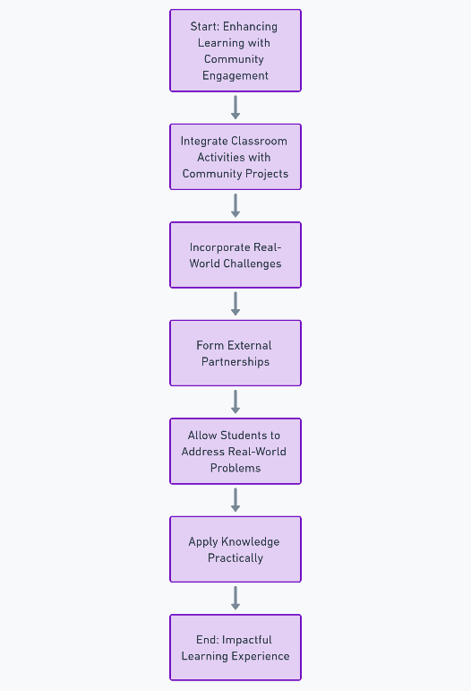
Flipping über das Klassenzimmer hinaus Engagement in der Gemeinschaft und in der realen Welt
Betonen Sie die Integration von Aktivitäten im Klassenzimmer mit dem Engagement in der Gemeinschaft und realen Herausforderungen, um das Lernen effektiver zu gestalten. Binden Sie kommunale Projekte und externe Partnerschaften in den Unterricht ein, damit die Schüler reale Probleme angehen und ihr Wissen praktisch anwenden können.
Hergestellt mit AI
Von der Europäischen Union finanziert. Die geäußerten Ansichten und Meinungen entsprechen jedoch ausschließlich denen des Autors bzw. der Autoren und spiegeln nicht zwingend die der Europäischen Union oder der Europäischen Exekutivagentur für Bildung und Kultur (EACEA) wider. Weder die Europäische Union noch die EACEA können dafür verantwortlich gemacht werden.

Slide 20
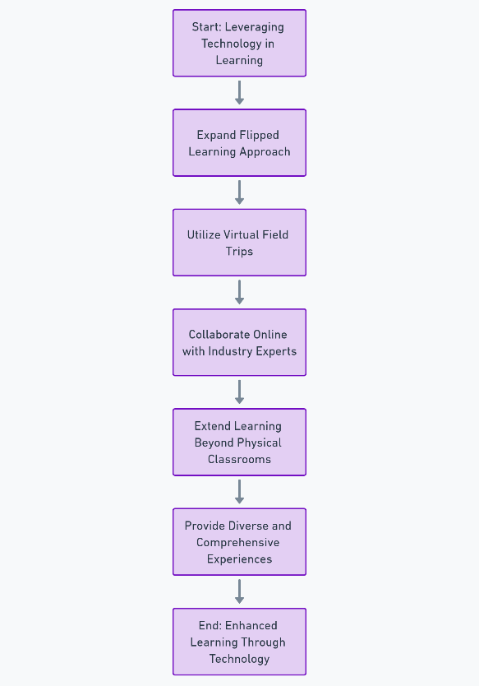
Flipping über das Klassenzimmer hinaus Technologie für eine breitere Anwendung nutzbar machen
Nutzen Sie die Technologie, um den "flipped learning"-Ansatz zu erweitern, indem Sie Tools wie virtuelle Exkursionen und Online-Zusammenarbeit mit Branchenexperten einsetzen. Die technologische Integration erweitert das Lernen über die physischen Klassenzimmer hinaus und bietet den Schülern vielfältige und umfassende Lernerfahrungen.
Hergestellt mit AI
Von der Europäischen Union finanziert. Die geäußerten Ansichten und Meinungen entsprechen jedoch ausschließlich denen des Autors bzw. der Autoren und spiegeln nicht zwingend die der Europäischen Union oder der Europäischen Exekutivagentur für Bildung und Kultur (EACEA) wider. Weder die Europäische Union noch die EACEA können dafür verantwortlich gemacht werden.

Slide 21
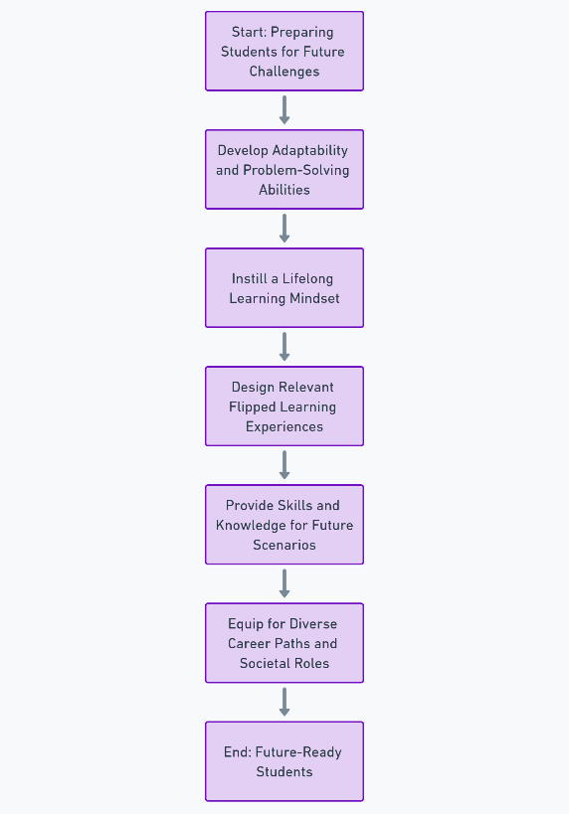
Flipping über das Klassenzimmer hinaus Vorbereitung der Schüler auf künftige Herausforderungen
Konzentrieren Sie sich beim Flipped Classroom auf die Vorbereitung der Schüler auf künftige Herausforderungen, indem Sie Anpassungsfähigkeit, Problemlösungsfähigkeiten und eine Einstellung zum lebenslangen Lernen entwickeln. Entwerfen Sie flippige Lernerfahrungen, die den Schülern relevante Fähigkeiten und Kenntnisse für verschiedene Zukunftsszenarien vermitteln und sie für verschiedene Karrierewege und gesellschaftliche Rollen rüsten.
Hergestellt mit AI
Von der Europäischen Union finanziert. Die geäußerten Ansichten und Meinungen entsprechen jedoch ausschließlich denen des Autors bzw. der Autoren und spiegeln nicht zwingend die der Europäischen Union oder der Europäischen Exekutivagentur für Bildung und Kultur (EACEA) wider. Weder die Europäische Union noch die EACEA können dafür verantwortlich gemacht werden.

Slide 22
Förderung des selbstständigen Lernens in umgedrehten Klassenzimmern
Ermutigen Sie die Schülerinnen und Schüler, ihre Lernreise im "flipped classroom" selbst in die Hand zu nehmen. Leiten Sie sie an, sich persönliche Lernziele zu setzen und selbstständig nach Ressourcen zu suchen.
Dieser Ansatz fördert das Gefühl der Eigenverantwortung, das für lebenslanges Lernen entscheidend ist.
Von der Europäischen Union finanziert. Die geäußerten Ansichten und Meinungen entsprechen jedoch ausschließlich denen des Autors bzw. der Autoren und spiegeln nicht zwingend die der Europäischen Union oder der Europäischen Exekutivagentur für Bildung und Kultur (EACEA) wider. Weder die Europäische Union noch die EACEA können dafür verantwortlich gemacht werden.

Slide 23
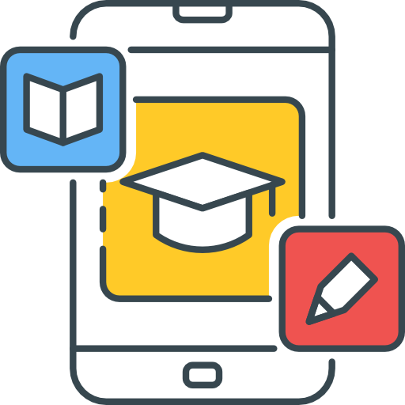
Förderung des selbstständigen Lernens im Flipped Classroom Werkzeuge und Strategien für die Unabhängigkeit
Die Förderung der Selbstständigkeit von Schülern unterstützt das lebenslange Lernen. Indem sie ihnen nützliche Werkzeuge und Strategien an die Hand geben, können Lehrkräfte die Schüler dazu ermutigen, ihr Lernen selbst in die Hand zu nehmen.
Pädagogische Apps: Mit lustigen, interaktiven Apps können die Schüler ihre Fähigkeiten selbständig üben und vertiefen.
Werkzeuge für selbstgesteuertes Lernen
Online-Forschungsplattformen: Tools wie Google Scholar helfen den Schülern, tiefer in Themen einzutauchen, die sie interessieren.
Lernjournale: Lernjournale helfen den Schülern, über ihre Fortschritte nachzudenken und Verbesserungsmöglichkeiten zu erkennen.
Von der Europäischen Union finanziert. Die geäußerten Ansichten und Meinungen entsprechen jedoch ausschließlich denen des Autors bzw. der Autoren und spiegeln nicht zwingend die der Europäischen Union oder der Europäischen Exekutivagentur für Bildung und Kultur (EACEA) wider. Weder die Europäische Union noch die EACEA können dafür verantwortlich gemacht werden.

Slide 24
Förderung des selbstständigen Lernens im Flipped Classroom Werkzeuge und Strategien für die Unabhängigkeit
Fächer erforschen: Zeigen Sie den Schülern, wie sie Apps und Recherchetools nutzen können, um sich intensiver mit dem Lernstoff zu beschäftigen.
Förderung der Selbstständigkeit: Geben Sie den Schülern Werkzeuge und Strategien an die Hand, damit sie Themen in ihrem eigenen Tempo erforschen können, was ihre Neugier und ihr Selbstvertrauen stärkt.
Effektive Nutzung von Werkzeugen lehren
Von der Europäischen Union finanziert. Die geäußerten Ansichten und Meinungen entsprechen jedoch ausschließlich denen des Autors bzw. der Autoren und spiegeln nicht zwingend die der Europäischen Union oder der Europäischen Exekutivagentur für Bildung und Kultur (EACEA) wider. Weder die Europäische Union noch die EACEA können dafür verantwortlich gemacht werden.

Slide 25
Förderung des selbstständigen Lernens in umgedrehten Klassenzimmern Aufbau von Fähigkeiten zum kritischen Denken
Konzentrieren Sie sich auf die Entwicklung des kritischen Denkens und der Problemlösungsfähigkeiten der Schüler. Ermutigen Sie sie, Informationen aus ihren unabhängigen Studien zu hinterfragen, zu analysieren und zusammenzufassen. Nutzen Sie die Zeit im Unterricht, um die Schüler mit Aufgaben zu konfrontieren, die die Anwendung ihres unabhängig erworbenen Wissens erfordern.
Fördern Sie die Selbstständigkeit und bieten Sie gleichzeitig konsequente Anleitung und Unterstützung. Regelmäßige Kontroll- und Feedbacksitzungen helfen, sicherzustellen, dass die Schüler auf dem richtigen Weg und engagiert sind. Schaffen Sie eine Unterrichtskultur, in der das Nachfragen nach Hilfe gefördert und als Teil des Lernprozesses angesehen wird.
Von der Europäischen Union finanziert. Die geäußerten Ansichten und Meinungen entsprechen jedoch ausschließlich denen des Autors bzw. der Autoren und spiegeln nicht zwingend die der Europäischen Union oder der Europäischen Exekutivagentur für Bildung und Kultur (EACEA) wider. Weder die Europäische Union noch die EACEA können dafür verantwortlich gemacht werden.

Slide 26
Integration von formativen Bewertungen in einem Flipped Classroom
Erstellen Sie Bewertungen, die zu den Zielen des "flipped classroom" passen, und sorgen Sie für Abwechslung, um verschiedenen Lernstilen gerecht zu werden. Integrieren Sie Bewertungen sowohl in Online- als auch in Präsenzveranstaltungen, um ein umfassendes Bild der Fortschritte der Schüler zu erhalten.
Feedback als Werkzeug für Wachstum: Konzentrieren Sie sich darauf, hilfreiches, konstruktives Feedback zu geben, das die Schüler zur Verbesserung anleitet. Ermutigen Sie die Schüler dazu, über das Feedback nachzudenken und es zu nutzen, um ihr Verständnis zu verbessern.
Beteiligung der Schüler an der Gestaltung der Bewertung: Lassen Sie die Schülerinnen und Schüler an der Gestaltung einiger Prüfungen, wie z. B. Peer Reviews oder Quiz, mitwirken. Diese Beteiligung hilft ihnen, sich intensiver mit dem Material zu beschäftigen und gibt ihnen einen Einblick in den Bewertungsprozess.
Lesen Sie diesen Artikel des Eberly Center über den Unterschied zwischen formativer und summativer Beurteilung: https://www.cmu.edu/teaching/assessment/basics/formative-summative.html
Von der Europäischen Union finanziert. Die geäußerten Ansichten und Meinungen entsprechen jedoch ausschließlich denen des Autors bzw. der Autoren und spiegeln nicht zwingend die der Europäischen Union oder der Europäischen Exekutivagentur für Bildung und Kultur (EACEA) wider. Weder die Europäische Union noch die EACEA können dafür verantwortlich gemacht werden.

Slide 27
Verbesserung der Zusammenarbeit beim Flipped Learning
Förderung der Kooperationsfähigkeiten:
Betonen Sie die Bedeutung von Teamwork und Zusammenarbeit im Flipped Classroom. Diskutieren Sie, wie wichtig diese Fähigkeiten sowohl für den akademischen Erfolg als auch für die Vorbereitung auf die berufliche Zukunft sind.
Führen Sie Aktivitäten ein, die Gruppenarbeit und gemeinsames Problemlösen erfordern, um die Interaktion zwischen Gleichaltrigen und kooperatives Lernen zu fördern.
Von der Europäischen Union finanziert. Die geäußerten Ansichten und Meinungen entsprechen jedoch ausschließlich denen des Autors bzw. der Autoren und spiegeln nicht zwingend die der Europäischen Union oder der Europäischen Exekutivagentur für Bildung und Kultur (EACEA) wider. Weder die Europäische Union noch die EACEA können dafür verantwortlich gemacht werden.

Slide 28
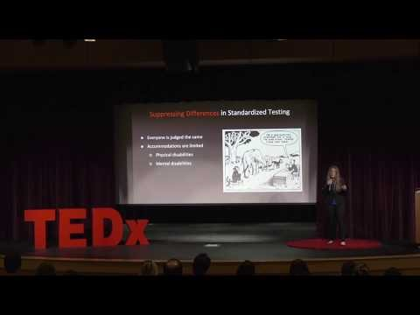
Verbesserung der Zusammenarbeit beim Flipped Learning
Sehen Sie sich dieses Video von Maddie Edwards an, um zu verstehen, wie kollaboratives Lernen Gruppenprojekte von unproduktiv zu hocheffektiv machen kann.
In dem Video erzählt Maddie von ihren persönlichen Erfahrungen mit traditioneller Gruppenarbeit und wie kollaboratives Lernen, wenn es richtig strukturiert ist, die individuellen Stärken nutzen, das Engagement steigern und eine sinnvolle, unterstützende Teamdynamik schaffen kann. Sie hebt außerdem fünf Schlüsselstrategien zur Förderung einer effektiven Zusammenarbeit hervor, die direkt in umgedrehten Lernumgebungen angewendet werden können
https://www.youtube.com/watch?v=-WG1CoPgJfY
Von der Europäischen Union finanziert. Die geäußerten Ansichten und Meinungen entsprechen jedoch ausschließlich denen des Autors bzw. der Autoren und spiegeln nicht zwingend die der Europäischen Union oder der Europäischen Exekutivagentur für Bildung und Kultur (EACEA) wider. Weder die Europäische Union noch die EACEA können dafür verantwortlich gemacht werden.

Slide 29
Verbesserung der Zusammenarbeit beim Flipped Learning
Werkzeuge zur Erleichterung der Zusammenarbeit:
Nutzen Sie digitale Hilfsmittel zur Erleichterung der Zusammenarbeit innerhalb und außerhalb des Klassenzimmers. Dazu gehört der Einsatz von Plattformen wie Online-Diskussionsforen, kollaborativen Dokumenteneditoren oder Projektmanagement-Tools.
Bereitstellung von Leitlinien und Schulungen zur effektiven Nutzung dieser Tools für Gruppenprojekte und gemeinschaftliche Aktivitäten.
Aufbau einer Gemeinschaft von Lernenden:
Konzentrieren Sie sich darauf, ein unterstützendes Lernumfeld zu schaffen, in dem sich die Schüler wohl fühlen, wenn sie Ideen austauschen und zusammenarbeiten.
Setzen Sie Strategien wie Peer-Reviews, Studiengruppen und Diskussionsrunden ein, um das Gemeinschaftsgefühl und die gegenseitige Unterstützung der Studierenden zu fördern.
Bewertung von Gruppenarbeit:
Entwickeln Sie faire und transparente Methoden zur Bewertung von Gruppenprojekten und kooperativen Aktivitäten. Berücksichtigen Sie sowohl Kriterien für individuelle Beiträge als auch für die Gruppendynamik.
Ziehen Sie Selbst- und Fremdeinschätzungen als Teil des Bewertungsprozesses in Betracht, um die Rechenschaftspflicht und die Reflexion über die Fähigkeiten zur Zusammenarbeit zu fördern.
Von der Europäischen Union finanziert. Die geäußerten Ansichten und Meinungen entsprechen jedoch ausschließlich denen des Autors bzw. der Autoren und spiegeln nicht zwingend die der Europäischen Union oder der Europäischen Exekutivagentur für Bildung und Kultur (EACEA) wider. Weder die Europäische Union noch die EACEA können dafür verantwortlich gemacht werden.

Slide 30
Reflexionsaktivität
1. überdenken Sie Ihren derzeitigen Ansatz:
Denken Sie über Ihre derzeitigen Lehrmethoden nach. Wie passen sie zum Modell des "flipped classroom"? Identifizieren Sie Bereiche, die vom Flipping profitieren könnten.
2. eine umgedrehte Lektion planen:
Wählen Sie ein Thema oder eine Unterrichtsstunde, die Sie derzeit unterrichten. Gestalten Sie sie nach dem Modell des "flipped classroom" neu. Skizzieren Sie, was die Schülerinnen und Schüler zu Hause (z. B. Videos ansehen, Materialien lesen) und im Unterricht (z. B. Diskussionen, Projekte) tun werden.
3. neue Strategien integrieren:
Integrieren Sie mindestens zwei neue Strategien, die in Einheit 4.4 besprochen wurden, in Ihren Unterrichtsplan. Dazu könnten spezifische technologische Hilfsmittel, formative Bewertungstechniken oder Methoden zur Förderung des selbstständigen Lernens gehören.
Von der Europäischen Union finanziert. Die geäußerten Ansichten und Meinungen entsprechen jedoch ausschließlich denen des Autors bzw. der Autoren und spiegeln nicht zwingend die der Europäischen Union oder der Europäischen Exekutivagentur für Bildung und Kultur (EACEA) wider. Weder die Europäische Union noch die EACEA können dafür verantwortlich gemacht werden.

Slide 31
Reflexionsaktivität
4) Peer Review und Feedback:
Wenn möglich, teilen Sie Ihren Plan für die umgedrehte Lektion mit einem Kollegen, um Feedback zu erhalten. Diskutieren Sie, was gut funktionieren könnte und welche Herausforderungen auftreten könnten.
5. Umsetzung und Reflexion:
Führen Sie die umgedrehte Unterrichtsstunde in Ihrem Klassenzimmer durch (falls möglich). Reflektieren Sie anschließend über die Erfahrung. Was hat gut funktioniert? Auf welche Herausforderungen sind Sie gestoßen? Wie haben die Schüler reagiert?
6. evaluieren und anpassen:
Ermitteln Sie auf der Grundlage Ihrer Überlegungen und des Feedbacks der Studierenden, wie Sie die Erfahrung verbessern können. Berücksichtigen Sie dabei Aspekte wie das Engagement der Schüler, das Verständnis des Stoffes und die allgemeine Dynamik in der Klasse.
7. Journalismus:
Führen Sie ein Reflexionstagebuch über Ihre Erfahrungen mit Flipped-Classroom-Strategien. Notieren Sie alle Erkenntnisse, Erfolge und Wachstumsbereiche.
Von der Europäischen Union finanziert. Die geäußerten Ansichten und Meinungen entsprechen jedoch ausschließlich denen des Autors bzw. der Autoren und spiegeln nicht zwingend die der Europäischen Union oder der Europäischen Exekutivagentur für Bildung und Kultur (EACEA) wider. Weder die Europäische Union noch die EACEA können dafür verantwortlich gemacht werden.

Slide 32
Zusätzliche Ressourcen
Bücher:
Das umgedrehte Klassenzimmer: Practice and Practices in Higher Education" von Carl Reidsema, Lydia Kavanagh, Roger Hadgraft, und Neville Smith
Zeitschriftenartikel:
Bosio, Giulio; Origo, Federica (2019) : Who Gains from Active Learning in Higher Education?, IZA Discussion Papers, No. 12445, Institut für Arbeitswirtschaft (IZA), Bonn Ribeiro Silva, Elsa & Amorim, Catarina & Aparicio, José & Batista, Paula. (2022).
Trends des aktiven Lernens in der Hochschulbildung und das Wohlbefinden der Studierenden: Eine Literaturübersicht. Frontiers in Psychology.
Online-Artikel:
13 interaktive Präsentationsideen, die Schüler im Unterricht ansprechen (2023). Dana Corey für Avocor: https://www.avocor.com/blog/interactive-presentation-ideas-for-classroom/
Drehen Sie das Lernen in Ihrem Klassenzimmer um. Avid: https://avidopenaccess.org/resource/flip-the-learning-in-your-classroom/
Blended Learning: Kombination von Online- und persönlichem Unterricht (2023). Jetzt lernen: https://www.learnow.live/blog/blended-learning-combining-online-and-in-person-instruction
Finanziert von der Europäischen Union. Die geäußerten Ansichten und Meinungen sind jedoch ausschließlich die des Autors/der Autoren und spiegeln nicht unbedingt die der Europäischen Union oder der Europäischen Exekutivagentur für Bildung und Kultur (EACEA) wider. Weder die Europäische Union noch die EACEA können für diese verantwortlich gemacht werden.

Slide 33
Zusätzliche Ressourcen
10 Zeitmanagement-Fähigkeiten und -Techniken für Studenten (2023). Simpli Learn: https://www.simplilearn.com/tutorials/time-management-tutorial/best-time-management-tips-for-students
6 Arten der Bewertung und ihre Anwendung (2024). Maria Kampen: https://www.prodigygame.com/main-en/blog/types-of-assessment/
Frage: Wie nutzen Sie Schülerfeedback, um Ihre Praxis zu ändern (2023). Edutopia: https://www.edutopia.org/article/question-change-teaching-practice-student-feedback/
Video
Eine bessere Zukunft schaffen durch gemeinsames Lernen | Maddie Edwards | TEDxYouth@Brambleton (2019). https://www.youtube.com/watch?v=-WG1CoPgJfY
Finanziert von der Europäischen Union. Die geäußerten Ansichten und Meinungen sind jedoch ausschließlich die des Autors/der Autoren und spiegeln nicht unbedingt die der Europäischen Union oder der Europäischen Exekutivagentur für Bildung und Kultur (EACEA) wider. Weder die Europäische Union noch die EACEA können für sie verantwortlich gemacht werden.

